Slide 1
Lycée
Les Pierres Vives

Slide 2
Pôles d’enseignement
Les jardins, le réfectoire
Les installations sportives
Projet d’extension

Slide 3
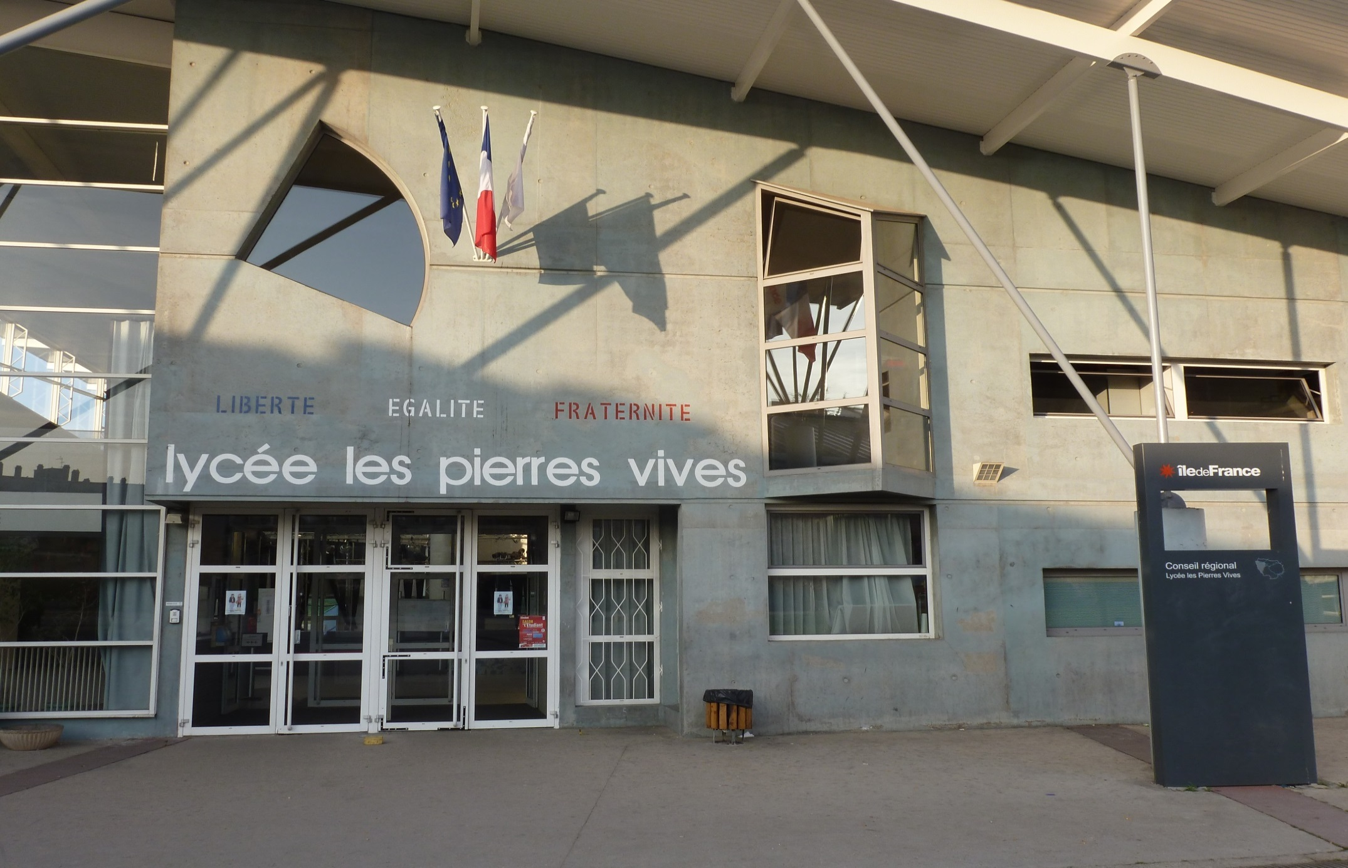
La visite…
Les horaires (7h45- 18h45)
Contrôle d’entrée (carte/badge)
Les règles de sortie (2 heures de permanence…)
Garage à vélos

Slide 4
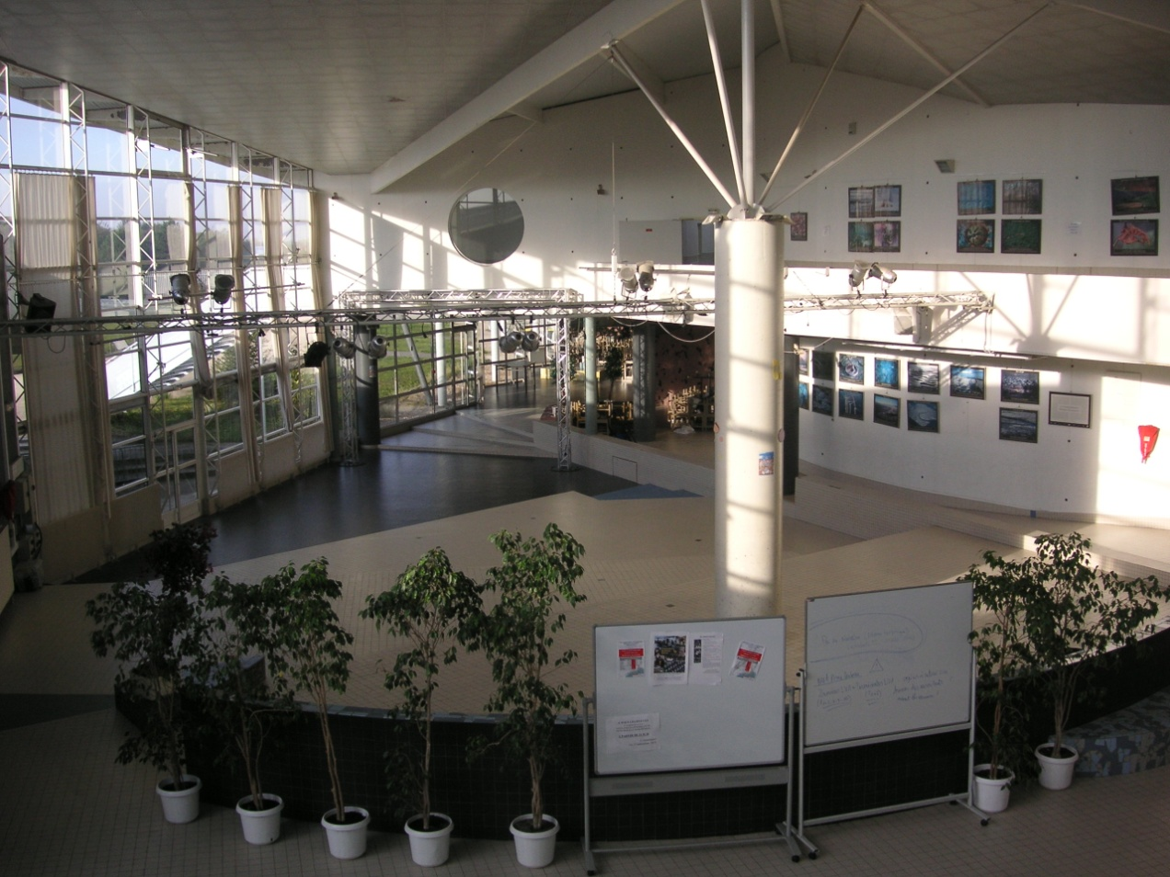
Espace d’entrée du lycée « NEF » : lieu de vie, intercours, réunions parents, concerts, …

Slide 5
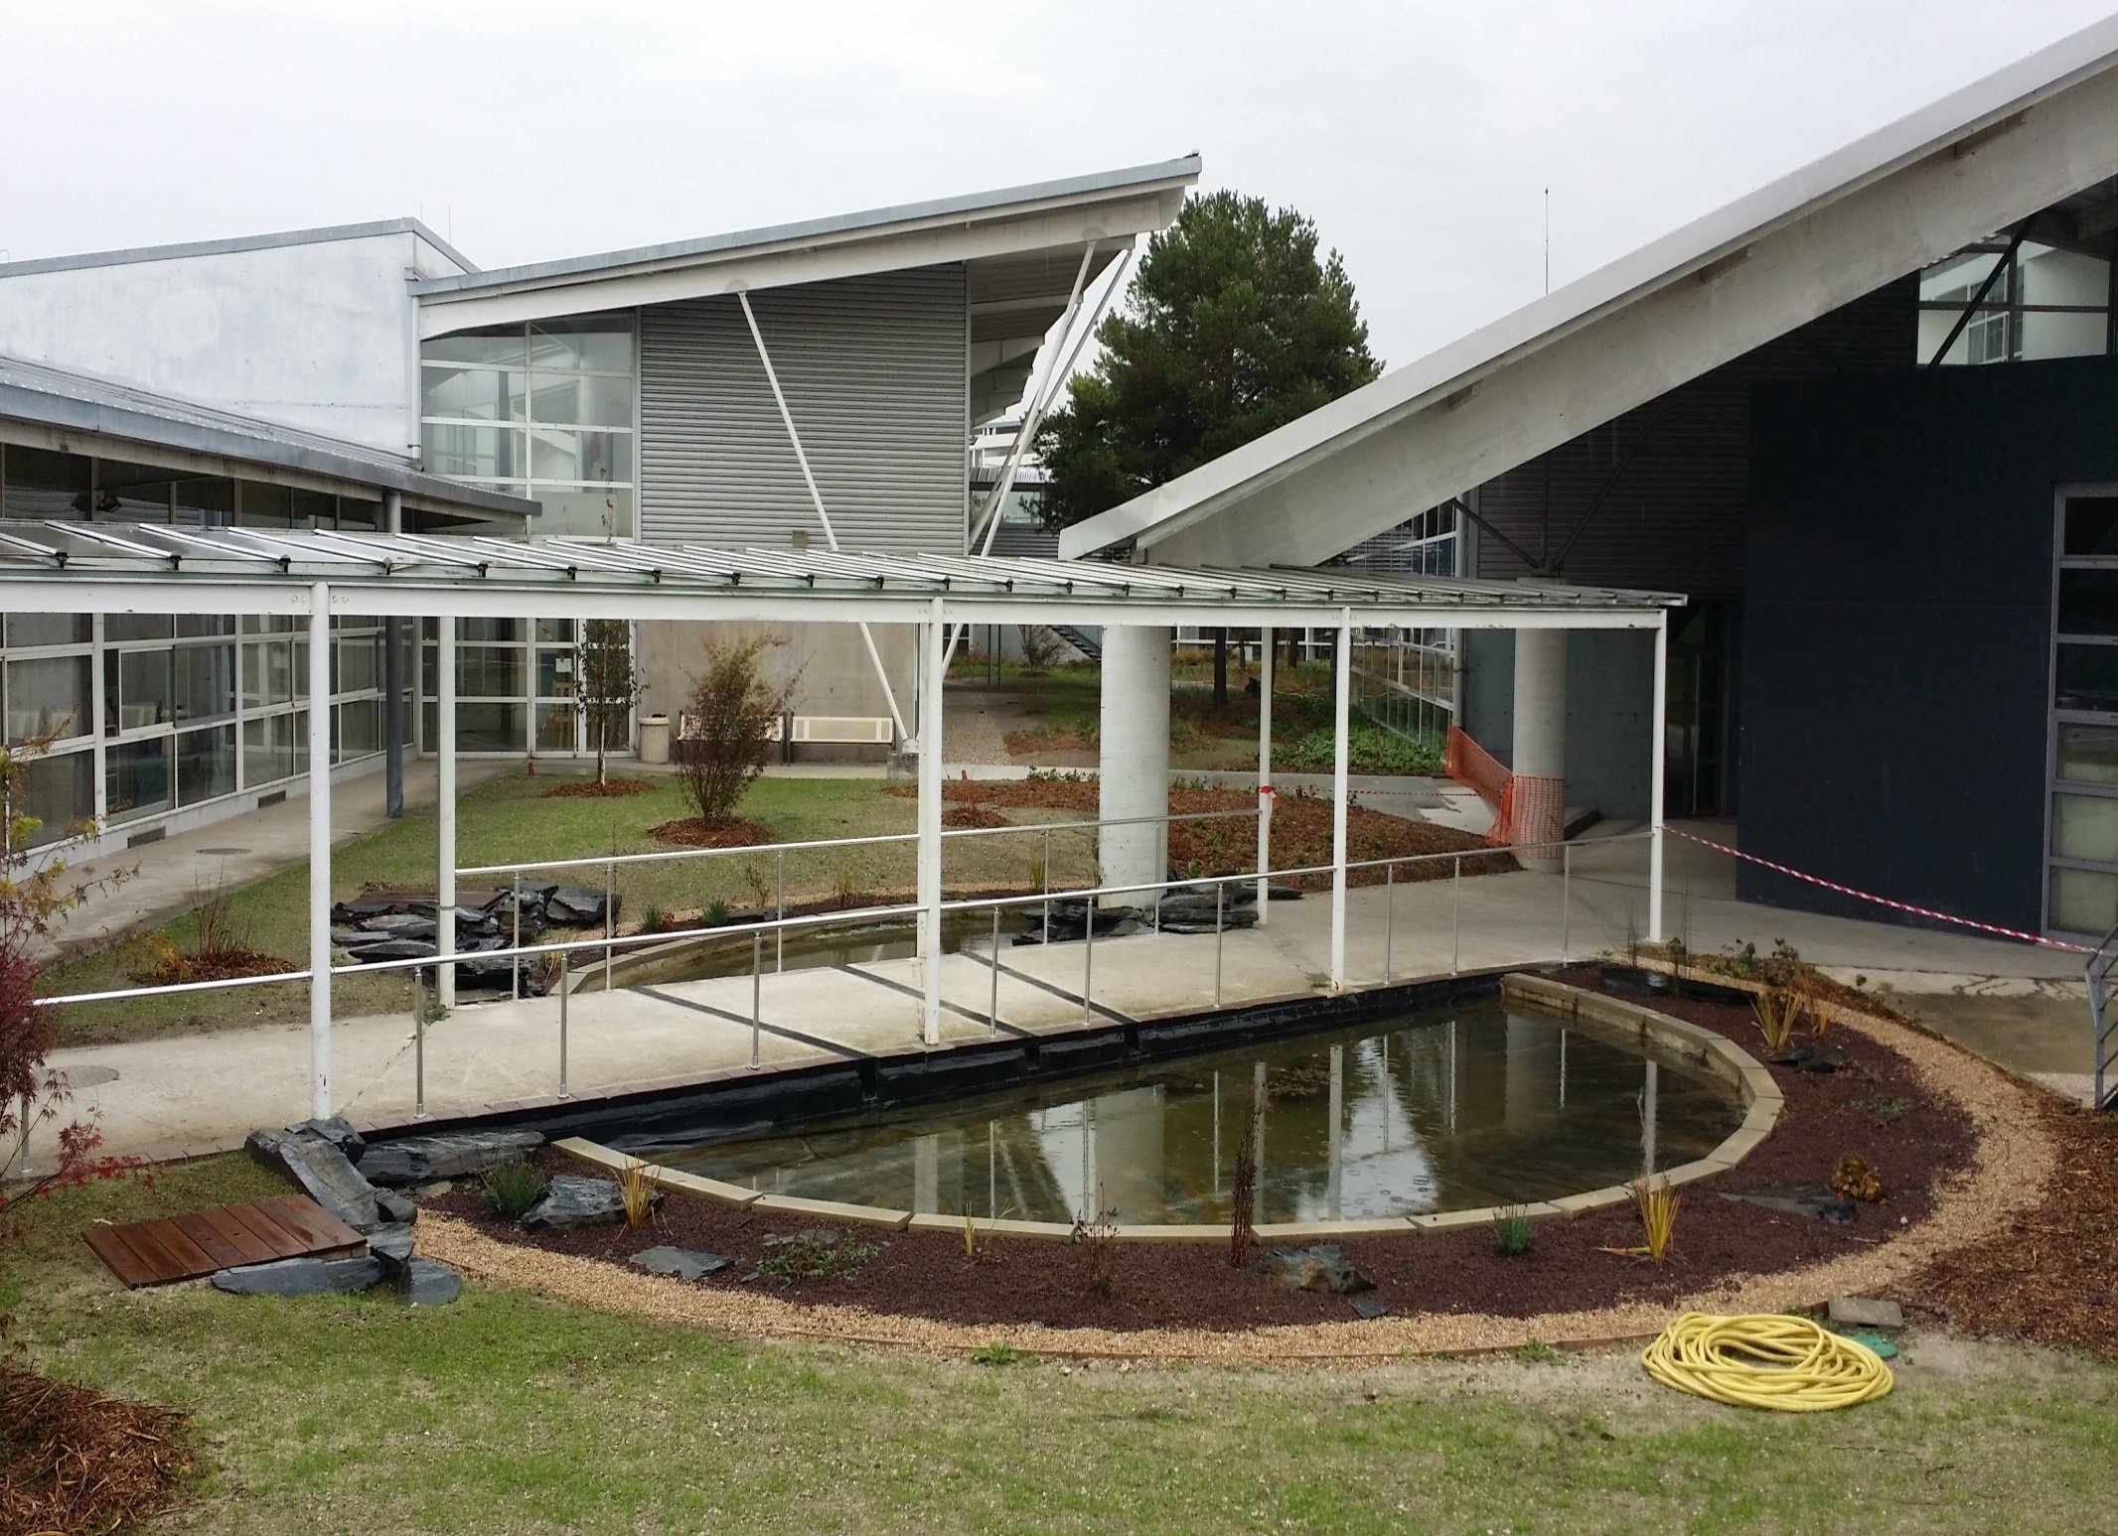
Jardins : lieu de vie pour les élèves
(Règles d’utilisation des téléphones mobiles…)

Slide 6
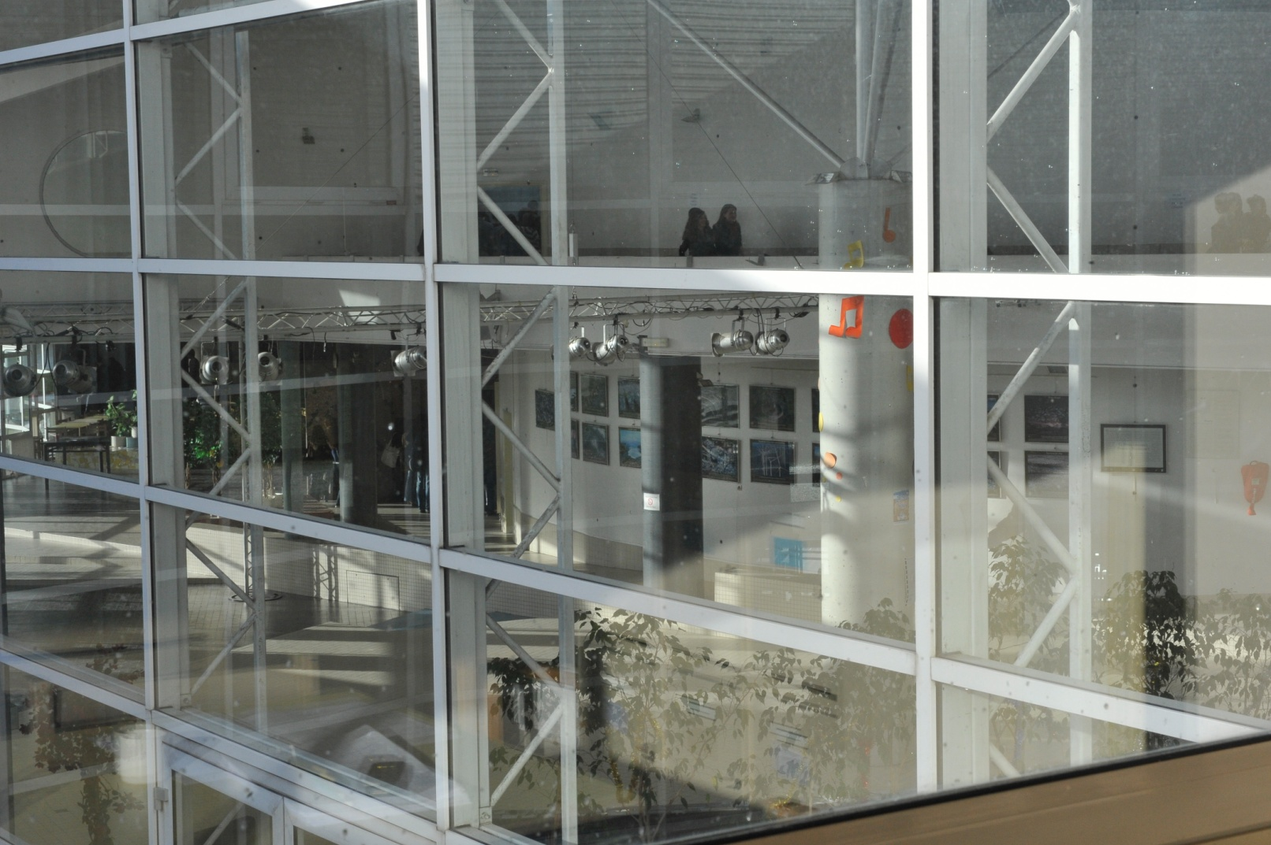
Self, cafétéria (réservation des repas)

Slide 7
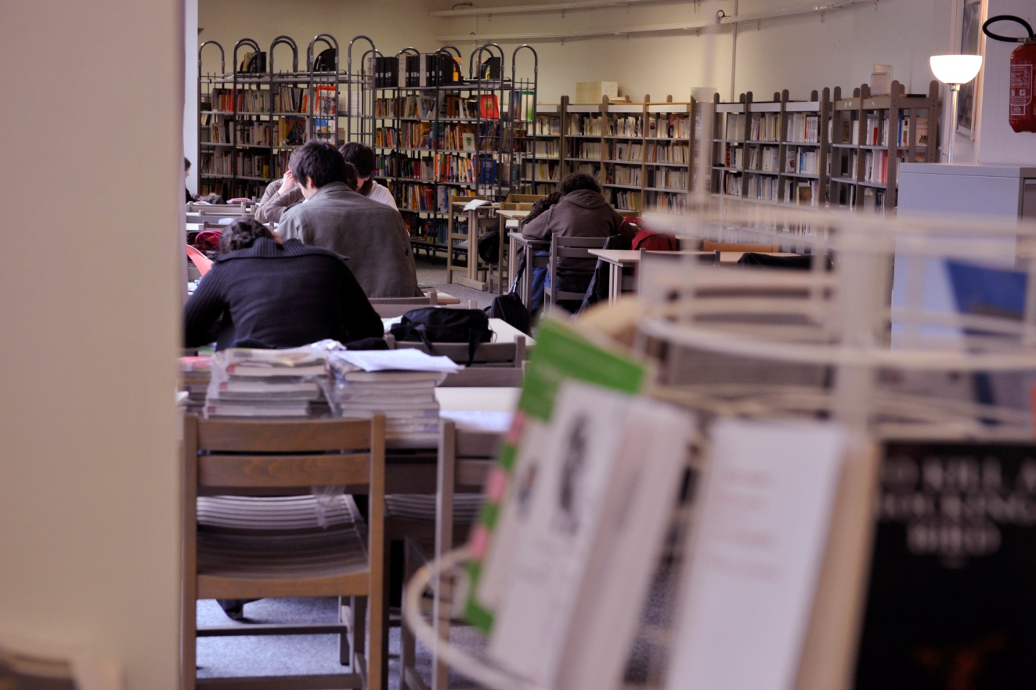
CDI avec salle multimédia et postes informatiques isolés pour recherches

Slide 8
Salle de spectacle
salles de musique
Restauration
EPS
Sciences et technologie
Projet d’extension : travaux dès 2022

Slide 9
Effectif des classes, structure de l’établissement
Les classes et les effectifs l’an prochain :
43 classes et 1430 élèves
SECONDES : 14 classes, avec 35 élèves par classe
PREMIERES :
13 classes de 1ère générale avec 35 élèves par classe
2 classes de 1ère STI2D avec 30 élèves par classe
TERMINALES :
12 classes de Tale générale avec 35 élèves par classe
2 classes de Tale STI2D avec 30 élèves par classe
Effectif des classes, structure de l’établissement

Slide 10
Le pôle « sciences et technologie » :
Physique
Chimie
SVT
SI
STI2D - EE
STI2D - SIN

Slide 11
La filière technologique STI2D
en classe de 1ère et de Terminale :
En France, il existe 8 séries (BACs) technologiques :
STI2D : Sciences et Technologies
de l’Industrie et du Développement Durable
STMG : Sciences et Technologies du Management et de la Gestion
STD2A : Sciences et Technologies du Design et des Arts Appliqués
STD2S : Sciences et Technologies de la Santé et du Social
STL : Sciences et Technologies de Laboratoire
S2TMD : Sciences et Technologies du Théâtre, de la Musique et de la Danse
STHR : Sciences et Technologies de l’Hôtellerie et de la Restauration
STAV : Sciences et Technologies de l’Agronomie et du Vivant (en lycée agricole)
Au lycée LPV
Secteur industriel, des hautes technologies, du développement durable

Slide 12
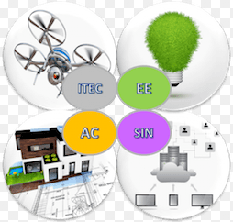
La filière STI2D, c’est une pédagogie différente avec :
Des enseignements orientés vers la pédagogie de projet qui stimulent la créativité et ce jusqu’à la réalisation de prototypes ;
Des cours en effectif restreint pour un meilleur encadrement… ou en coanimation (2 professeurs prennent en charge la classe) pour exploiter pleinement les compétences des 2 enseignants et «décloisonner» les apprentissages (dont l’enseignement d’ETLV qui cible l’anglais technique de communication) ;
Des laboratoires équipés de supports pédagogiques
contemporains : drônes, voitures télécommandées, vélo et
scooter électriques, imprimante 3D, console de jeux,
installation de panneaux solaires et éolienne sur
une plateforme dédiée au milieu des jardins…
La filière STI2D, c’est la possibilité de poursuivre ses études en fonction de ses capacités et jusqu’au plus hauts niveaux :
Classes préparatoires aux grandes écoles d’ingénieurs (BAC + 5, places réservées pour les bacheliers STI2D),
Bachelors universitaires de technologies (BAC + 3),
Brevets de techniciens supérieurs (BAC + 2), …

Slide 13
La musique :
Une chorale
20% des élèves
Un orchestre
100 musiciens
3 ou 4 concerts dans l’année
La musique au LPV,
recrutement hors secteur

Slide 14
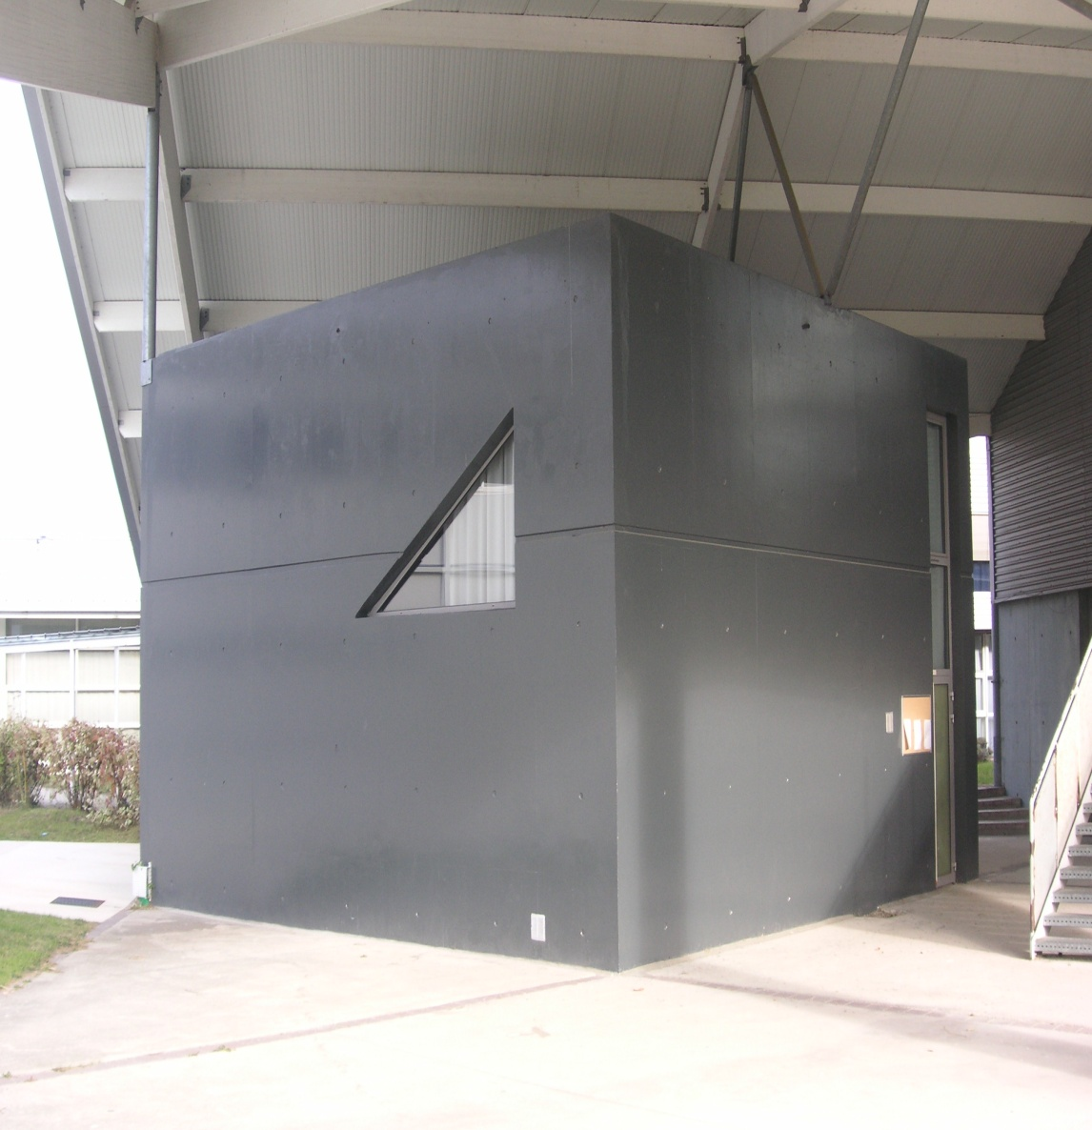
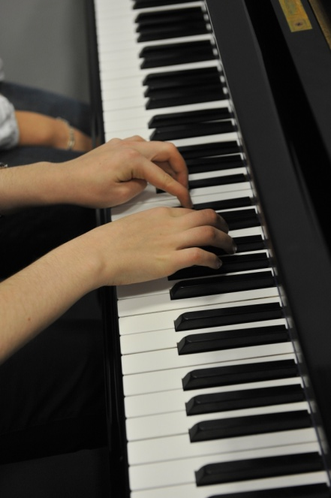
Des espaces dédiés

Slide 15
Quelques chiffres
1700 heures de cours par semaine
45 salles de classes et laboratoires
400 postes informatiques
650 repas par jour
des voyages chaque année: Bolivie, USA, Autriche, Allemagne, Espagne, Angleterre, Valloire (Ski), Biarritz (Surf) …

Slide 16
Les équipes
1 proviseure et 1 proviseur adjoint avec 2 secrétaires
1 Gestionnaire avec 2 secrétaires
1 Directeur Délégué aux Formations Professionnelles et Technologiques
2 CPE
110 professeurs
12 personnels d’entretien
8 surveillants
1 infirmière
1 documentaliste

Slide 17
La classe de seconde GT :
Horaires en classe de 2nde
Enseignements communs obligatoires | Horaires hebdomadaires
Français | 4 h
Sciences économiques et sociales | 1h30
Sciences numériques et technologie | 1h30
Histoire-géographie | 3 h
LVA et LVB | 5h30
Mathématiques | 4 h
Physique-chimie | 3 h
Sciences de la vie et de la terre | 1h30
EPS | 2 h
Enseignement moral et civique | 18 h annuelles
Accompagnement personnalisé | en fonction des besoins des élèves
Heures de vie de classe | 10 h annuelles
Il est possible de choisir 1 ou 2 enseignements optionnels
27 heures de cours par semaine, sans les options.

Slide 18
Les options :
LATIN (3 heures par semaine)
Euro ALLEMAND, DNL en SVT (2 heures par semaine)
ESPAGNOL LVC (3 heures par semaine)
Musique (3 heures par semaine)
TSI (2 heures par semaine)
En Terminale uniquement :
Mathématiques complémentaires (3 heures par semaine)
Mathématiques Expertes (3 heures par semaine)

Slide 19
Pour information :
Les onze enseignements de spécialités
en classe de 1er générale et Tale générale :
Langues Littérature Culture Etrangère ANGLAIS (LLCEA)
Langues Littérature Culture Etrangère ESPAGNOL (LLCEE)
Humanités Littérature Philosophie (HLP)
Histoire Géographie Sciences POLITIQUE (HGGSP)
Musique
Sciences Economique Sociale (SES)
Physique-Chimie
Sciences Vie de la Terre (SVT)
Mathématiques
Sciences de l’Ingénieur (SI)
Numérique Sciences Informatique (NSI)

Slide 20
Les attendus et les exigences de la 2de GT
Autonomie
Capacité de travail personnel
Prise de notes
Compétences écrites et orales
Analyse et argumentation
Au moins 2 années d’études après le bac

Slide 21
Après la 2de GT …

Slide 22
La réforme du lycée et du Baccalauréat
en lien avec le Supérieur :
Valoriser le travail personnel et régulier des lycéens par le contrôle continu
Mieux accompagner les élèves dans leur projet d’orientation et leur proposer de construire des parcours diversifiés autour de spécialités choisies
Servir de tremplin vers la réussite dans l’Enseignement Supérieur

Slide 23
Les choix possibles :
2de Générale et Technologique
1ère GENERALE
Choix de 3 spécialités en 1ère
(2 seront gardées en Terminale)
Pour envisager des études supérieures « longues »
1ère TECHNOLOGIQUE
Pour découvrir un domaine technologique
Pour envisager des études supérieures adaptées aux possibilités de chacun

Slide 24
Les autres possibilités d’orientation en fin de seconde Mais à la marge…
Le redoublement : exceptionnel
2. Se réorienter vers une voie professionnelle en Lycée Professionnel (LP) ou Centre de Formation pour Apprentis (CFA) :
Entrée en 1ère professionnelle
Il est à noter qu’une entrée en CFA sous-entend d’avoir trouvé un maître d’apprentissage (employeur)

Slide 25
Merci de
votre attention

